Slide 1


主讲：张会福
2019.02

Slide 2
目 录
CONTENTS
1
嵌入式开发环境概述
2
MDK安装与配置
3
µVision IDE
4
开发过程
5
创建新工程示例

Slide 3
1 嵌入式开发环境概述
交叉编译
  交叉编译(cross-compilation)是指在某个主机平台上(比如PC上)用交叉编译器编译出可在其他平台上(比如ARM上)运行的代码的过程。
    在Windows平台上，利用SDT、ADS、KEIL、WINARM等集成开发工具，可编译出针对ARM CPU的可执行代码。
    在Linux平台上，利用arm-linux-gcc、arm-elf-gcc编译器，可编译出针对Linux ARM平台的可执行代码。
    在Windows平台上，利用cygwin环境，模拟Linux环境运行arm-elf-gcc等编译器，可编译出针对ARM CPU的可执行代码。

Slide 4
1 嵌入式开发环境概述
开发环境
  主机(Host)及其工作平台
  编译器/汇编器/链接定位器
  调试器/仿真器
  实时操作系统(可选)
  目标评估系统(可选)
  测试工具(软件/硬件/协议等，可选)
  其他辅助设备(可选)
源程序
编译器
目标文件
链接器
可重定位程序
定位器
可执行文件

Slide 5
1 嵌入式开发环境概述
常用的ARM交叉开发软件
  ARM SDT
  ARM Developer Suite
    简称为ADS
  ARM REALVIEW DEVELOPER SUITE
  IAR EWARM

Slide 6
1 嵌入式开发环境概述
常用的ARM交叉开发软件
  KEIL ARM-MDK
    Keil µVision IDE集成项目管理，源代码编辑，程序调试等在一个单一的应用环境中
    Keil RealView MDK支持ARM7、ARM9和最新的Cortex-M3核处理器，自动配置启动代码，集成Flash烧写模块，强大的 Simulation设备模拟，性能分析等功能
  WINARM (GCCARM)
  arm gcc
    arm-elf-gcc
    arm-linux-gcc
  CooCox

Slide 7
1 嵌入式开发环境概述
常见的嵌入式软件调试方法
  模拟调试(Simulator)
  软件调试(Debugger)
  BDM/JTAG调试(BDM/JTAG Debugger)
  全仿真调试(Emulator)

Slide 8
1 嵌入式开发环境概述
指令集模拟器
  开发环境提供了指令集模拟器，可方便用户在PC机上完成一部分简单的调试工作，
  即使用户使用指令集模拟器调试通过的程序也有可能无法在真实的硬件环境下运行，用户最终必须在硬件平台上完成整个应用的开发。
  优点：简单方便，不需要目标板，成本低
  缺点：功能非常有限，无法实时调试
  大多数调试工具都提供Simulator功能

Slide 9
1 嵌入式开发环境概述
驻留监控软件
  驻留监控软件(Resident Monitors)是一段运行在目标板上的程序
  集成开发环境中的调试软件通过以太网口、并行端口、串行端口等通讯端口与驻留监控软件进行交互
  由调试软件发布命令通知驻留监控软件控制程序的执行、读写存储器、读写寄存器、设置断点等
PC
串口
Monitor
Target

Slide 10
1 嵌入式开发环境概述
驻留监控软件
  驻留监控软件是一种比较低廉有效的调试方式，不需要任何其他的硬件调试和仿真设备。
    在嵌入式实时操作系统中，驻留监控软件是作为操作系统的一个任务存在的。
    对硬件设备的要求比较高，一般在硬件稳定之后才能进行应用软件的开发
    占用目标板上的一部分资源，而且不能对程序的全速运行进行完全仿真，所以对一些要求严格的情况不是很适合。
PC
串口
Monitor
Target

Slide 11
1 嵌入式开发环境概述
JTAG仿真器
  JTAG(Joint Test Action Group；联合测试工作组)是一种国际标准测试协议(IEEE 1149.1兼容)，主要用于芯片内部测试。
    是通过ARM芯片的JTAG边界扫描口进行调试的设备。
    便宜，连接方便，通过现有JTAG边界扫描口与ARM CPU核通信
    属于完全非插入式调试，它无需目标存储器，不占用目标系统的任何端口
  目标程序是在目标板上执行，仿真更接近于目标硬件
  使用IDE配合JTAG仿真器进行开发是目前采用最多的一种调试方式
PC
接口
BDM/JTAG
Debugger
Target

Slide 12
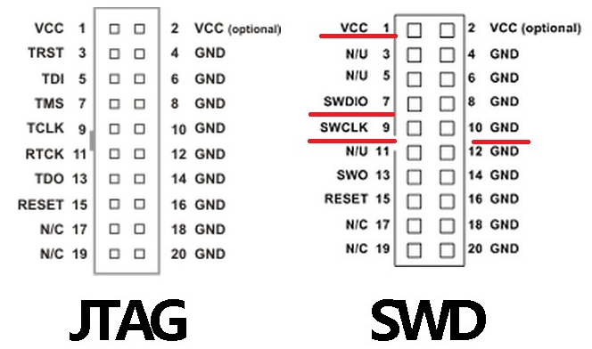
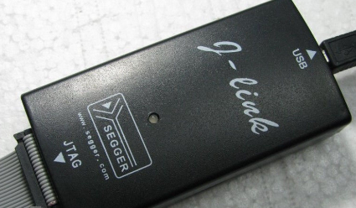
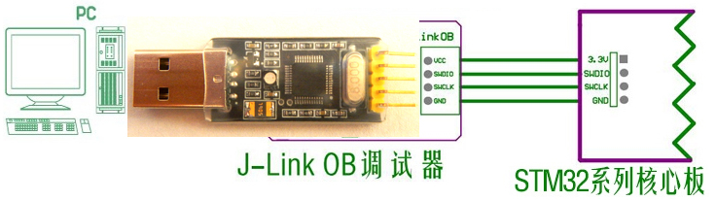
J-Link是SEGGER公司为支持仿真ARM内核芯片推出的JTAG仿真器。
JLink ARM OB，可用于下载程序或者仿真调试程序。功能上和JLink V8 几乎一模一样。它只具备SW三线接口，只能用于STM32系列单片机的下载和仿真程序。

Slide 13
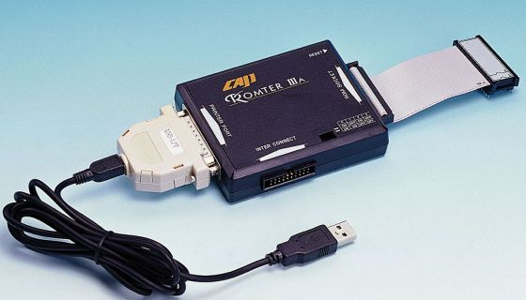
1 嵌入式开发环境概述
在线仿真器
  在线仿真器使用仿真头完全取代目标板上的CPU。
  可以完全仿真ARM芯片的行为，提供更加深入的调试功能。
  通常必须采用极其复杂的设计和工艺，价格比较昂贵。
  常用在ARM的硬件开发中。

Slide 14
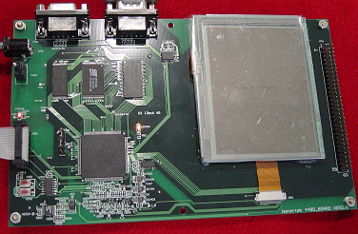
1 嵌入式开发环境概述
评估板
  芯片厂家在推销自己的MCU时，常常会推出针对该芯片的评估板
    评估板将MCU所的功能充分展示出来(可能还带有部分软件)，用户可直接使用，并借鉴其设计方法。
  使用评估板可大大加快硬件开发和软件调试的进程。

Slide 15
1 嵌入式开发环境概述
ARM-ELF免费开发环境
  在基于ARM的嵌入式系统开发中，常常用到交叉编译的GCC工具链有两种：arm-linux-*和arm-elf-*，两者区别主要在于使用不同的C库文件。
  arm-linux-*使用GNU的Glibc，而arm-elf-*一般使用μClibc/uC-libc或者使用REDHAT专门为嵌入式系统的开发的C库newlib.Glibc。
  μClibc/uC-libc以及newlib都是C语言库文件，只是所应用的领域不同而已，Glibc是针对PC开发的，μClibc/uC-libc是与GlibcAPI兼容的小型化C语言库，实现了Glibc部分功能。

Slide 16
1 嵌入式开发环境概述
ARM-ELF免费开发环境
  arm-linux-*和arm-elf-*的使用没有一个绝对的标准，排除不同库实现的差异，gcc可以编译任何系统。arm-linux-*和arm-elf-*都可以用来编译裸机程序和操作系统
  arm-linux-*针对运行linux的ARM机器，依赖于指定的C语言库Glibc。因为linux同样使用Glibc，使得arm-linux-*在运行linux的ARM机器上编译显得更加和谐。
  arm-elf-*是一个独立的编译体系，不依赖于指定的C语言库Glibc，可以使用newlib等其他C语言库，不要求操作系统支持，当其使用为嵌入式系统而设计的一些轻巧的C语言库时编译裸机程序(没有linux等大型操作系统的程序)，如监控程序，bootloader等能使得系统程序更加小巧快捷。

Slide 17
目 录
CONTENTS
1
嵌入式开发环境概述
2
MDK安装与配置
3
µVision IDE
4
开发过程
5
创建新工程示例

Slide 18
2 MDK安装与配置
RealView MDK特点
  支持ARM7、ARM9、Cortex-M3
  自动配置启动代码
  集成Flash烧写
  Simulation设备仿真
  性能分析
  包括外围接口固件库(Fireware Library)
  与ARM ADS编译器比较，性能提高20%以上

Slide 19
2 MDK安装与配置
安装
  Keil公司官方网站www.keil.com下载软件
  安装MDK并安装执照(默认在 C:\Keil)
  安装后，查看 C:\Keil\ARM
    BIN 动态链接文件
    BINxx 编译器和链接文件
    Boards 厂商设计的开发板例程

Slide 20
2 MDK安装与配置
安装
    Examples 大众化例程
    Flash 厂商的Flash芯片所用到的驱动程序
    HLP 帮助文档
    INC 各公司基于ARM Cortex-M3的各种MCU的头文件
    ST公司的包括STM32F10x的固件库头文件
    RL和RTAgent 免费的操作系统
    RV31 RealView编译器库文件
    RV31\LIB 固件库源代码
    Segger和Signum USB仿真器驱动
    Startup 各芯片厂家的各种启动代码
    Utilities PC机工具软件

Slide 21
2 MDK安装与配置
RealView编译工具集
  面向ARM技术的编译器中，能够提供最佳性能的一款编译工具
  能生成优化的 32 位 ARM 指令集
  16 位的 Thumb 指令集
  最新的 Thumb-2指令集
  完全支持 ISO 标准C 和 C++
  生成的代码密度高、容量最小、性能高的

Slide 22
2 MDK安装与配置
µVision IDE
  一个窗口化的软件开发平台
  为广大单片机及嵌入式开发者所熟悉
  集成了功能强大的源代码编辑器
  丰富的设备数据库
  高速 CPU 及片上外设模拟器
  高级GDI 接口
  Flash 编程器
  完善的开发工具手册
  设备数据手册
  用户向导

Slide 23
2 MDK安装与配置
MDK对Cortex-M3 处理器开发的支持
  作为 ARM 嵌入式开发的主流工具
  MDK 也是目前为数不多的完全支持 Cortex-M3 处理器开发的企业级开发工具
  内含STM32F10X系列处理器片上外围接口 BSP 包
  完整的数据手册
  也可从www.realview.com.cn 获得MDK
  各种相关文档、例程、技术支持

Slide 24
2 MDK安装与配置
MDK 最小系统要求
  操作系统：
    Windows 98
    Windows NT4
    Windows 2000
    Windows XP
  硬盘空间：
    30M 以上
  内存：
    128M 以上

Slide 25
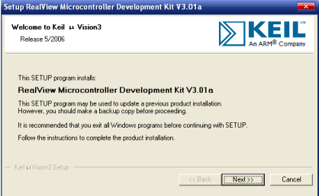
2 MDK安装与配置
MDK 的安装
  购买MDK的安装程序
  建议在安装之前关闭所有的应用程序
  双击安装文件，弹出如图对话框，Next

Slide 26
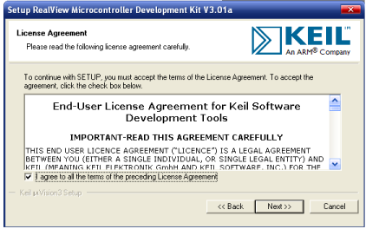
2 MDK安装与配置
MDK 的安装

Slide 27
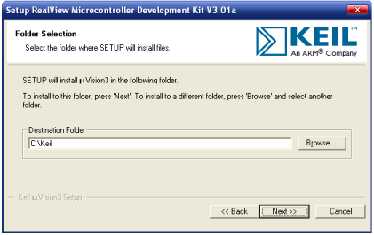
2 MDK安装与配置
MDK 的安装

Slide 28
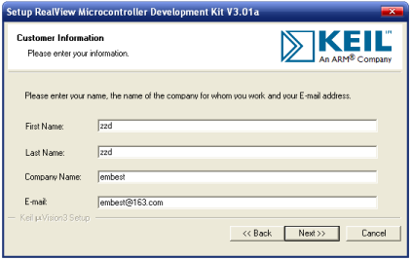
2 MDK安装与配置
MDK 的安装

Slide 29
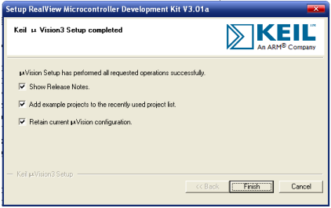
2 MDK安装与配置
MDK 的安装

Slide 30
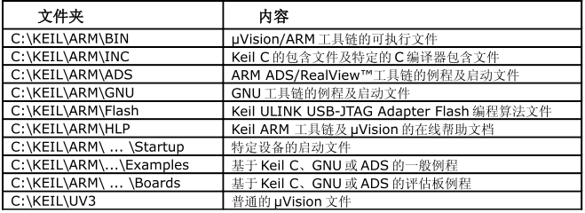
2 MDK安装与配置
MDK目录结构
Notes:
安装程序将开发工具安装在相应根目录的子目录中，默认根目录是C:\KEIL。
上表列出了MDK 的默认目录结构。
根据软件版本及安装目录的不同这种结构会有所不同

Slide 31
2 MDK安装与配置
注册与帮助
  MDK 有很严格的注册系统和功能强大的帮助
  MDK 有两种许可证：
    单用户许可证
      只允许单用户最多在二台计算机上使用 MDK
    浮动许可证
      允许局域网中多台计算机分时使用 MDK
  目前中国版的MDK 暂时只支持单用户注册

Slide 32
2 MDK安装与配置
注册过程
  安装好µVision
  µVision IDE，File–License Management菜单项
  选择Single-User License页
  CID(Computer ID)中自动产生CID
  用CID和MDK提供的PSN(产品序列号)在www.keil.com/license/embest.htm上注册
  确保输入邮箱的正确性
  注册后邮箱收到许可证ID码LIC(License ID Code)
  将LIC输入New License ID Code(LIC)文本框
  Add LIC 按钮，注册成功

Slide 33
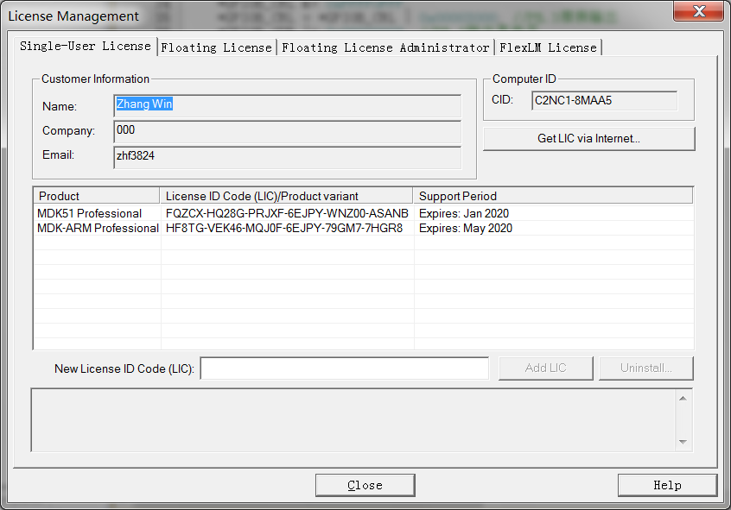
2 MDK安装与配置
注册成功

Slide 34
2 MDK安装与配置
帮助
  MDK 提高完善的帮助文档和丰富的例程
  MDK 还提供了功能强大的在线帮助
    http://www.keil.com/arm/(英文)
    http://www.realview.com.cn(中文)
  MDK 的使用方法
  编译器、汇编器以及链接器的使用方法
  大量例程
  MDK 中国版提供中文帮助

Slide 35
目 录
CONTENTS
1
嵌入式开发环境概述
2
MDK安装与配置
3
µVision IDE
4
开发过程
5
创建新工程示例

Slide 36
3 µVision IDE
是一个基于窗口的软件开发平台
集成了功能强大的编辑器、工程管理器、make工具
  C/C++编译器
  宏汇编器
  链接/定位器
  十六进制文件生成器
  软件仿真器
  调试器
µVision 有编译和调试两种工作模式
  两种模式下设计人员都可查看并修改源文件

Slide 37
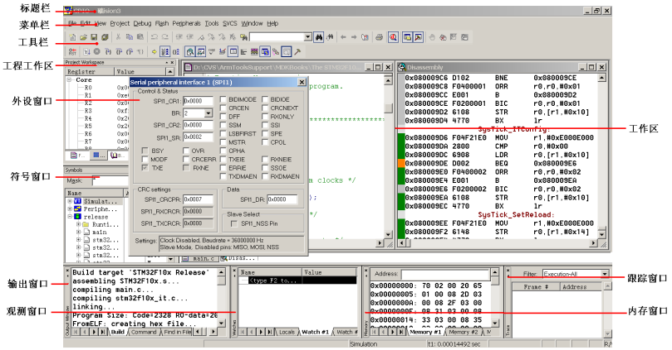
3 µVision IDE
Notes:
µVision IDE 由如图 5-7 所示的多个窗口、对话框、菜单栏、工具栏组成。其中菜单栏和工具
栏用来实现快速的操作命令；工程工作区(Project Workspace)用于文件管理、寄存器调试、
函数管理、手册管理等；输出窗口(Output Window)用于显示编译信息、搜索结果以及调试
命令交互等；内存窗口(Memory Window)可以不同格式来显示内存中的内容；观测窗口
(Watch & Call Stack Window)用于观察、修改程序中的变量以及当前的函数调用关系；工
作区(Workspace)用于文件编辑、反汇编输出和一些调试信息显示；外设对话框
(Peripheral Dialogs)帮助设计者查看片上外设接口的工作状态。本节将对上述各部分做简要
介绍。

Slide 38
3 µVision IDE
菜单栏
  编辑操作
  工程维护
  开发工具配置
  程序调试
  外部工具控制
  窗口选择和操作
  在线帮助
工具栏按钮
  快速执行µVision的命令
键盘快捷键
  Edit-ConfigurationShortcutKey进行配置
状态栏
  位于窗口的底部
  显示当前命令及其它一些状态信息
Notes:
状态栏显示了编辑和调试信息，
键盘快捷键可以快速执行 µVision3 的命令
在 View 菜单中可以控制工具栏和状态栏是否显示。

Slide 39
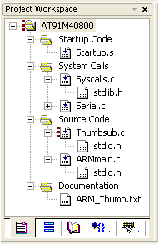
3 µVision IDE
µVision IDE 工作区
  由五部分组成
    Files(文件)页
    Regs(寄存器)页
    Books(书)页
    Functions(函数)页
    Templates(模板)页

Slide 40
3 µVision IDE
(1)Files页
  可打开工程中所有用到的相关文件(双击)
  工程以树型结构进行组织
  由若干组构成的，组下面是文件
  文件位置的改变可用鼠标拖拽的方法来实现
  文件按在工程中的顺序进行编译和链接
  选中一个目标或组，单击，改名
  Project-Components，Environment，Books... -Project Components 对工程进行管理
  右击目标组、文件，均可打开相应的快捷菜单
Notes:
若文件中有头文件，则头文件可自动地包含在组中文件下面，可通过选中 View 菜单下面的 Include File Dependencies 来实现此功能。
双击任何一个文件均可在编辑框内找开此文件。

Slide 41

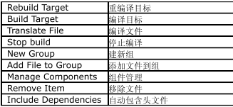
3 µVision IDE
(1)Files页
  快捷菜单

Slide 42
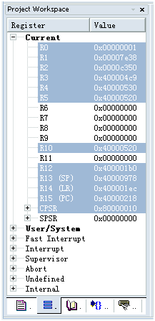
3 µVision IDE
(2)Regs页
  列出了CPU的所有寄存器
  每个寄存器组中又分别有相应的寄存器
  调试中，值发生变化的寄存器将会以蓝色显示
  选中寄存器，单击或F2键，出现一个编辑框，可以改变此寄存器的值
Notes:
若使用 ARM9 的CPU，则会按模式排列共有八组，分别为 Current 模式寄存器组、User/System 模式寄存器组、Fast Interrupt 模式寄存器组、Interrupt 模式寄存器组、Supervisor 模式寄存器组、Abort 模
式寄存器组、Undefined 模式寄存器组以及 Internal 模式寄存器组，如上图所示。

Slide 43
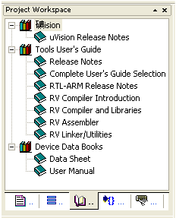
3 µVision IDE
(3)Books页
  µVision IDE发行信息、开发工具用户指南、设备数据库相关书籍
  双击书籍打开
  通过Project-Components,Environment,Books...-Books,进行书籍管理，添加、删除、整理书籍

Slide 44
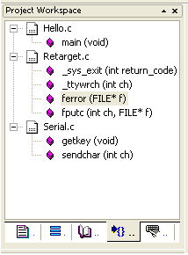
3 µVision IDE
(4)Functions页
  列出了工程中各个文件中的函数
  可以迅速定位函数所在的位置
  双击函数名即可找到此函数所在的位置
  右击在弹出快捷菜单,可以选择这些函数显示的方式

Slide 45
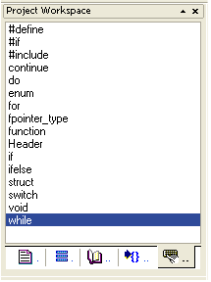
3 µVision IDE
(5)Templates页
  列出了一些常用模板
  可以实现快速编程
  允许插入模板及配置模板

Slide 46
3 µVision IDE
µVision提供了两种工作模式：
  编译模式
  调试模式
两种模式下均可使用µVision IDE的源文件编辑器对源代码进行修改
调试模式下，增加了额外的窗口，并有自己的窗口布局
Notes:
编译模式用于汇编及编译所有的应用程序源文件，并生成可执行程序；调试模式中，µVision 提供了一个强大的调试器，用于测试应用程序。

Slide 47
3 µVision IDE
编译模式下的工作区
  用于编写源文件
  File-New新建源文件，打开一个标准的文本编辑窗口，可在此窗口输入源文件
  C语言源程序
    µVision以高亮的形式显示 C 语言中的关键字
    左侧显示文件中各行的标号
    以分块的形式来进行管理
    通过 Edit-Outlining 下的菜单，可进行此项管理功能
  双击指定行可设置断点，在左侧以红色方块显示
Notes:
编写源文件，既可用汇编语言编写程序，也可用 C 语言编写程序。

Slide 48
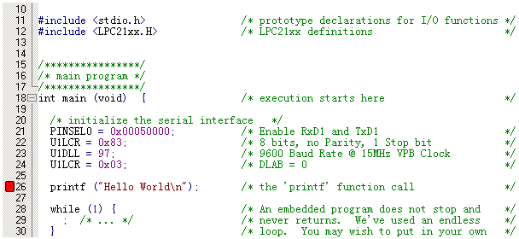
3 µVision IDE
典型的编译模式下的工作区

Slide 49
3 µVision IDE
调试模式下的工作区
  用于显示反汇编程序
  源代码的执行跟踪
  调试信息
  汇编语言形式显示
  C语言形式显示
  汇编与C语言混合显示
  设置断点：
    在指定位置双击鼠标左键

Slide 50
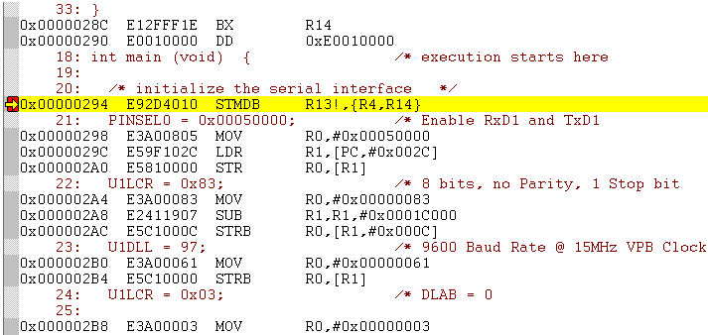
3 µVision IDE
典型的编译模式下的工作区

Slide 51
3 µVision IDE
输出窗口具有三个页面：
  Build页
  Command页
  Find in Files页
可通过View-Output Window显示或隐藏窗口
Notes:
输出窗口具有三个页面，分别为 Build 页、Command 页、Find in Files 页，分别如图 5-
15、5-16 和 5-17 所示。可通过 View-Output Window 来显示或隐藏此窗口。

Slide 52
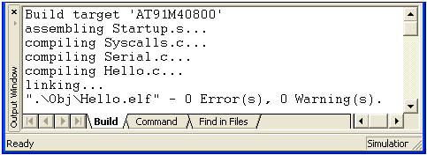
3 µVision IDE
(1)Build页
  显示编译时的信息
    汇编、编译、链接、生成目标程序
    给出编译结果、显示错误及警告提示信息

Slide 53
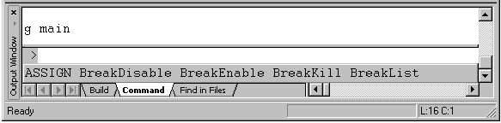
3 µVision IDE
(2)Command页
  可以用 Debug 命令与 µVision调试器进行通信
    可显示调试命令后的相关信息
    通过使用 Debug 命令可以查看与修改寄存器的值
    可以调用 Debug 函数

Slide 54
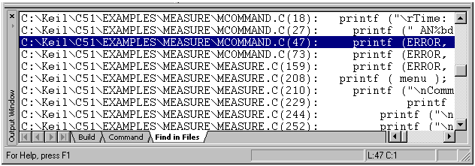
3 µVision IDE
(3)Find in Files页
  当使用 Edit-Find in Files 进行查找时，查找的结果会在 Find in Files 页显示查找结果

Slide 55
3 µVision IDE
内存窗口
  以不同格式同时显示最多四个指定区域内容
    在Address文本编辑框中，输入内存地址即可显示相应开始地址中的内容
    双击某个内存地址将弹出文本编辑框，可用于修改相应地址处的内存值
    在存储区内右击可以打开如下页图所示的对话框，在此可以选择输出格式
Notes:
需要说明的是，它支持表达式输入，只要这个表达式代表了某个区域的地址即可，

Slide 56
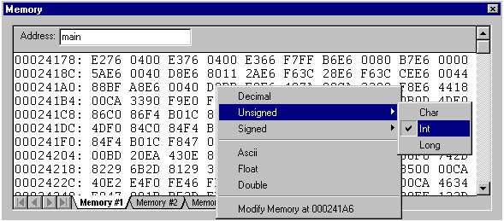
3 µVision IDE
内存窗口
  选中菜单中的 View-Periodic Window Update
    可在运行时实时更新此窗口中的值
    运行过程中，某些地址的内容发生变化，以红色显示
Notes:
µVision 3 可以仿真高达4GB 的存储空间，当载入一个目标应用程序时，µVision3 将为
其自动分配内存地址空间。对于那些没有显示变量声明的目标内存区域，例如I/O 口的地址映像，
则可由开发设计人员通过 MAP 调试命令指定，也可通过 Debug-Memory Map 菜单激活存储
器映射对话框来设置。

Slide 57
3 µVision IDE
观测窗口
  观测窗口(Watch Windows)用于查看、修改程序中变量的值，列出当前函数调用关系
  程序运行结束之后，观测窗口中的内容将自动更新
  也可通过菜单View-Periodic Window Update 设置来实现程序运行时实时更新变量的值
  观测窗口共包含四个页：
    Locals页
    Watch #1页
    Watch #2页
    Call Stack页

Slide 58
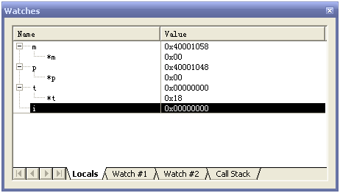
3 µVision IDE
(1)Locals页
  列出了程序中当前函数中全部的局部变量
  修改某个变量的值，选中变量的值，单击或按 F2 可弹出一个文本框来修改该变量的值

Slide 59
3 µVision IDE
(2)Watch页
  观测窗口有 2 个 Watch 页
  列出了用户指定的程序变量
  有三种方式可以把程序变量加到 Watch 页中：
    在 Watch 页中，按 F2，输入要添加的变量名
    工作空间选中变量，右击选择Add to Watch Window
    在 Output Window 窗口的 Command 页中，用WS(WatchSet)命令，将要添加的变量添入
  修改变量值：选中变量的值，单击或按 F2 即可出现一个文本框修改该变量的值
Notes:
有三种方式可以把程序变量加到 Watch 页中：
在 Watch 页中，选中<type F2 to edit>，然后按 F2，会出现一个文本框，在此输入要添加的变量名即可，用同样的方法，可以修改已存在的变量；
在工作空间中，选中要添加到 Watch 页中的变量，右击会出现快捷菜单，在快捷菜单中选择Add to Watch Window，即可把选定的变量添加到 Watch 页中；
在 Output Window 窗口的 Command 页中，用 WS(WatchSet)命令将所要添加的变量添入 Watch 页中。

Slide 60
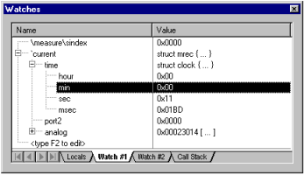
3 µVision IDE
(2)Watch页
  删除变量：选中变量按Delete键或在Output Window 窗口的Command页中用WK(WatchKill)命令

Slide 61
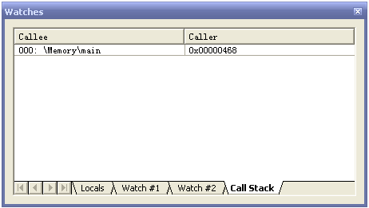
3 µVision IDE
(3)Call Stack页
  显示函数的调用关系
  双击此页中的某行，将会在工作区中显示该行对应的调用函数以及相应的运行地址

Slide 62
3 µVision IDE
外设对话框
  µVision为程序设计和调试提供了多种处理器内部的外围接口对话框
  通过 Peripherals 菜单可以打开这些对话框
  每个对话框都列出了对应的相关特殊功能寄存器，给出了其当前值，调试时可设置这些值
Notes:
µVision 3 为程序设计和调试提供了多种处理器内部的外围接口对话框：I/0 端口对话框、
中断对话框、时钟对话框、A/D 转换器对话框、串口对话框、实时钟对话框等。
这些对话框显示了当前处理器片上外围接口状态，并可以通过这些对话框来配置相关外围接口。

Slide 63
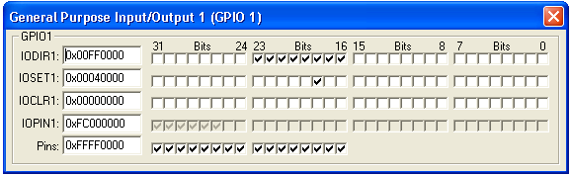
3 µVision IDE
外设对话框
  GPIO外设对话框
    左侧列出了 5 个特殊功能寄存器的名称和值
    右侧则显示了各寄存器每一位的状态
    其中以灰色显示的位不能修改
Notes:
左侧列出了 5 个特殊功能寄存器的名称和值，右侧则显示了各寄存器每一位的状态，其中以灰色显示的位不能修改。
外设对话框的具体内容因外围接口的特性不同而不同，有些设置较为复杂，这里不作一一
介绍，各对话框详细内容可以查阅相关帮助。

Slide 64
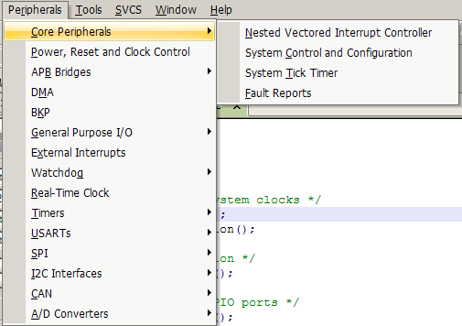
3 µVision IDE
外设对话框
  其他对话框
Notes:
左侧列出了 5 个特殊功能寄存器的名称和值，右侧则显示了各寄存器每一位的状态，其中以灰色显示的位不能修改。
外设对话框的具体内容因外围接口的特性不同而不同，有些设置较为复杂，这里不作一一
介绍，各对话框详细内容可以查阅相关帮助。

Slide 65
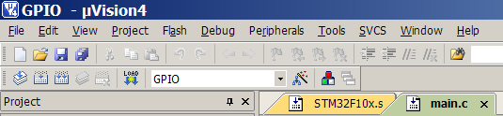
3 µVision IDE
其他
Notes:
左侧列出了 5 个特殊功能寄存器的名称和值，右侧则显示了各寄存器每一位的状态，其中以灰色显示的位不能修改。
外设对话框的具体内容因外围接口的特性不同而不同，有些设置较为复杂，这里不作一一
介绍，各对话框详细内容可以查阅相关帮助。

Slide 66
目 录
CONTENTS
1
嵌入式开发环境概述
2
MDK安装与配置
3
µVision IDE
4
开发过程
5
创建新工程示例

Slide 67
4 开发过程
使用MDK作为嵌入式开发工具，开发流程与其他开发工具基本一样，一般可以分以下几步：
  (1) 新建一个工程，从设备库中选择目标芯片，配置编译器环境
  (2) 用 C 或汇编语言编写源文件
  (3) 编译目标应用程序
  (4) 修改源程序中的错误
  (5) 测试链接应用程序

Slide 68
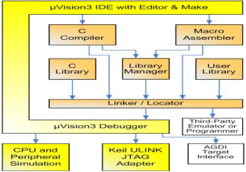
4 开发过程
完整的Vµision/ARM 软件开发流程
Notes:
本节以一个基于 STM32F10X 处理
的嵌入式应用程序 Hello 为例，简要介绍使用 MDK 进行嵌入式开发的过程。

Slide 69
4 开发过程
选择工具集
  利用µVision创建应用程序，首先要选择开发工具集
    单击Project-Manage-Components,Environment, and Books菜单项
    在下图对话框中，可选择所使用的工具集
  在µVision中可使用：
    ARM RealView 编译器
    GNU GCC 编译器
Notes:
在 µVision 3 中可使用 ARM RealView 编译器、GNU GCC 编译器。当使用 GNU-GCC 编译器时，需要安装相应的工具集。如果用户不作选择，则默认使用 RealView 编译工具RVCT 3.1。

Slide 70
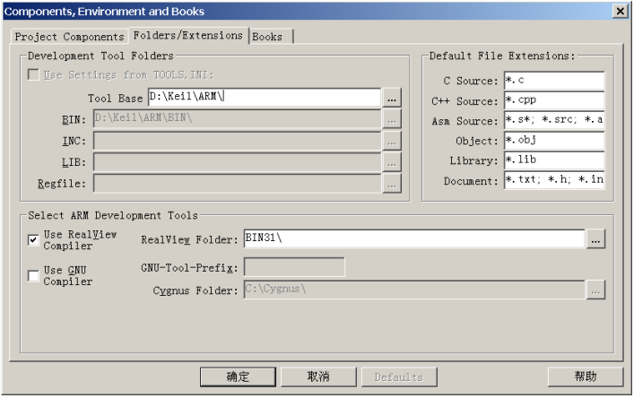
4 开发过程
选择工具集

Slide 71
4 开发过程
创建工程并选择处理器
  单击Project-New Project….菜单项
  µVision打开一个标准对话框，输入希望新建工程的名字，创建一个新的工程
  这里先建立一个新的文件夹 Hello
  在前述对话框中输入 Hello
  µVision将会创建一个以Hello.UV2为名字的新工程文件，它包含了一个缺省的目标(target)和文件组名
Notes:
这里先建立一个新的文件夹 Hello，在前述对话框中输入 Hello，µVision 将会创建一个
以 Hello.UV2 为名字的新工程文件，它包含了一个缺省的目标(target)和文件组名。
这些内容在 Project Workspace-
Files 中可以看到。

Slide 72
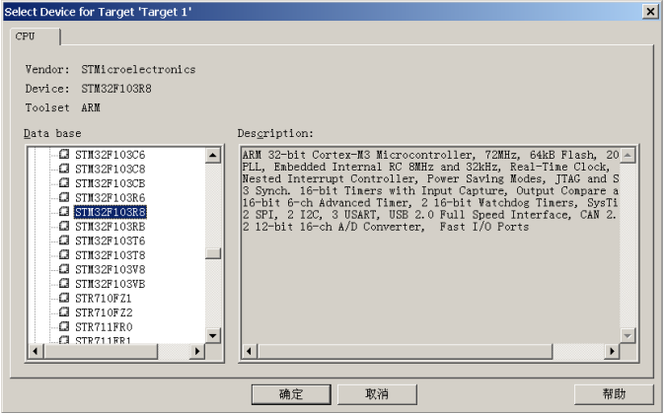
4 开发过程
创建工程并选择处理器
  以 STM32F103R8 控制器为例选择处理器
Notes:
创建一个新工程时，µVision 3 要求设计者为工程选择一款对应处理器，如图 5-25 所示，
该对话框中列出了 µVision 3 所支持的处理器设备数据库，也可单击 Project-Select
Device…菜单项进入此对话框。选择了某款处理之后，µVision 3 将会自动为工程设置相应的工
具选项，这使得工具的配置过程简化。

Slide 73
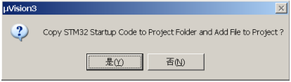
4 开发过程
创建工程并选择处理器
  加入启动代码
    对于大部分处理器设备，µVision会提示是否在目标工程里加入 CPU 的相关启动代码
Notes:
启动代码是用来初始化目标设备的配置，完成运行时系统的初始化工作，对于嵌入式系统开发而言是必不可少的，
单击 Ok 便可将启动代码加入工程，这使得系统的启动代码编写工作量大大减少。

Slide 74
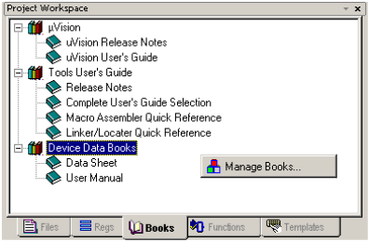
4 开发过程
创建工程并选择处理器
  相应设备数据手册
    选择CPU后，Project Workspace-Books内就可以看到相应设备的用户数据手册

Slide 75
4 开发过程
配置处理器启动代码
  ARM程序需要初始化代码用来配置所对应的目标硬件
  µVision提供了丰富的启动代码文件，可在相应文件夹中获得
  STM32F103R8处理器启动代码文件：
    \Startup\ST\STM32F10x.s
  µVision提供菜单驱动方式来配置目标板启动代码
Notes:
µVision 3 提供了丰富的启动代码文件，可在相应文件夹中获得。例如，针对 ARM 开发工
具的启动代码放在..\ARM\Startup 文件夹下，针对 GNU 开发工具的
在..\ARM\GNU\Startup 文件夹下，针对 ADS 开发工具的在文件夹..\ARM\ADS\Startup 下。
设计者可以根据目标硬件对启动代码作相应的修改即可使
用。

Slide 76
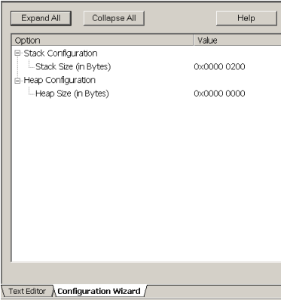
4 开发过程
配置处理器启动代码
  启动代码文件配置向导
Notes:
但开发工具提供缺省的
启动代码，对于大部分单芯片应用程序来说是一个很好的起点，不过开发者必须根据目标硬件
来调整部分启动代码的配置，否则很可能是无法使用的。例如，CPU/PLL 时钟和总线系统往往
会根据目标系统的不同而不同，不能够自动地配置。一些设备还提供了片上部件的使能/禁止可
选项，这就需要开发者对目标硬件有足够的了解，能够确保启动代码的配置和目标硬件完全匹
配。
在上图中的 Text Editor 页面中，提供了标准文本编辑窗口可打开并修改相应的启动代
码。

Slide 77
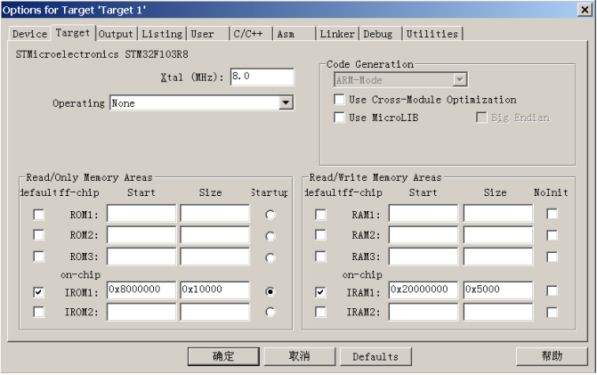
4 开发过程
硬件选项配置
Notes:
µVision 3 可根据目标硬件的实际情况对工程进行配置。通过单击目标工具栏图标或者单击
菜单项 Project-Options for Target，在弹出的 Target 页面可指定目标硬件和所选择设备片
内组件的相关参数，例如外部晶振、片上 ROM/RAM、是否使用操作系统等。

Slide 78
4 开发过程
创建源文件及文件组
  选择菜单项 File-New 可创建新的源文件
  µVision IDE将会打开一个空的编辑窗口
  用以输入源程序
  在输入完源程序后，选择File-SaveAs…菜单项
  保存源程序，以*.C扩展名保存源文件，µVision将会根据语法以彩色高亮字体显示源程序

Slide 79
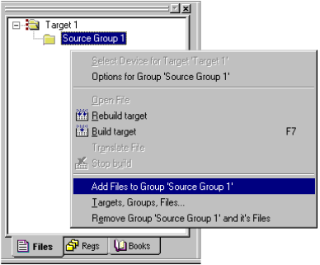
4 开发过程
创建源文件及文件组
  向工程中添加源文件
Notes:
创建完源文件后便可以在工程里加入此源文件，µVision 提供了多种方法加入源文件到工
程中。

Slide 80
4 开发过程
创建源文件及文件组
  文件组
    应采用文件组来组织大的工程
    将工程中同一模块或者同一类型的源文件放在同一文件组中
    使用 New(Insert)按钮可创建新的文件组
Notes:
通常，设计人员应采用文件组来组织大的工程，将工程中同一模块或者同一类型的源文件
放在同一文件组中。例如，可在 Project – Components, Environment, Books…对话框中创
建自己的文件组 System Files 来管理CPU 启动代码和其它系统配置文件等，如图 5-31 所示。
使用 New (Insert)按钮可创建新的文件组，本例中建立 Source Code 文件组、Startup Code
文件组和 Library 组，其中 Startup Code 组包含 STM32F10x.s 文件、Source Code 包含
Main.c 文件、Library 组包含 STM32F10xR.LIB 或 STM32F10xD.LIB 文件。

Slide 81
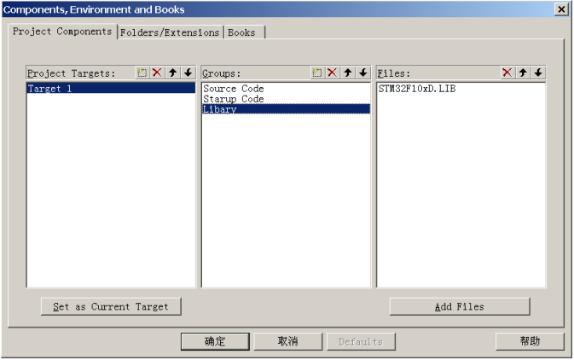
4 开发过程
创建源文件及文件组
  创建新的文件组
Notes:
其中，库文件STM32F10xR.LIB 和 STM32F10xD.LIB 位于\Keil\ARM\RV31\LIB\ST
目录下，是MDK 中包含的 STM32F10X 系列处理器的 BSP 包，定义了 STM32F10x 系列处理
器片上外围接口的各种数据结构及基本驱动函数，在 Main.c 中使用了其中定义的数据结构和函
数。

Slide 82
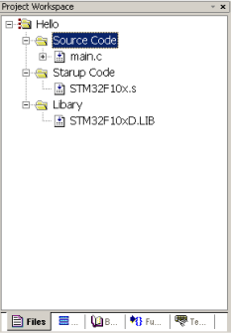
4 开发过程
创建源文件及文件组
  工程文件列表
    在 Project Workspace-Files 中会列出工程的文件列表
    如果需要可打开其中任意一个进行编辑，只需要确定相应的文件名即可

Slide 83
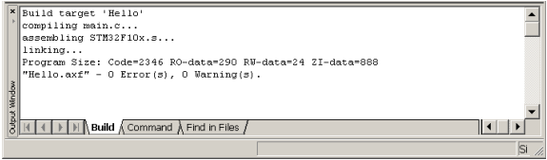
4 开发过程
编译链接工程
  单击工具栏Build Target图标可编译链接工程文件
  如果源程序中存在语法错误，µVision则会在 Output Window-Build 窗口中显示出错误和警告信息
  双击提示信息所在行，µVision编辑窗口里打开并显示相应的出错源文件，光标定位在该文件的出错行上
  源程序无语法错误的编译链接信息

Slide 84
4 开发过程
编译链接工程
  修改现有源代码或者向工程里加入新的源文件
  单击工具栏中 Build Target 按钮只编译修改过或者是新的源文件，并且会产生可执行文件
  即使工具选项被保存在文件从属列表中，µVision 也只是重新编译所需要的文件
  使用 Rebuild Target 命令，则不管是否修改过，所有源文件都被编译
Notes:
µVision 会保持文件的从属列表，同时也知道每一个源文件里的包含文件。

Slide 85
4 开发过程
调试程序
  调试源程序，µVision提供了两种操作模式：
    用于在PC机上来调试所开发应用程序的仿真模式
    使用评估板/硬件平台进行的目标调试
  调试通过的程序则可进行Flash ROM 编程
    µVision既可使用外部 Flash编程工具，
    也可使用J-LINK USB-JTAG 适配器进行Flash编程
    使用Flash编程工具时，通常需要创建HEX文件

Slide 86
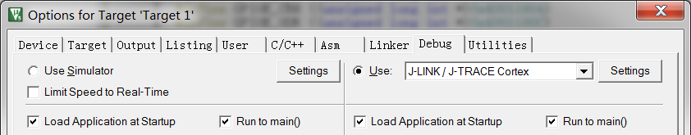
4 开发过程
调试程序
  µVision调试器提供了两种调试模式：
    可在 Options for Target – Debug 对话框选择操作模式
  软件仿真模式：
    在没有目标硬件情况下，使用仿真器(Simulator)将µVision调试器配置为软件仿真器
  GDI驱动模式：
    使用高级GDI驱动设备连接目标硬件来进行调试
    J-LINK 通过USB 接口与 PC 主机连接，通过 JTAG 口与目标设备相连接

Slide 87
4 开发过程
调试程序
  选择Debug菜单里的选项Start/Stop Debug Session 或者单击工具栏里的对应图标进入调试模式
    µVision将会初始化调试器并启动程序运行到主函数
  调试程序的三个最基本功能
    串行窗口：软件仿真调试时，选择View菜单串行通信窗口(Serial Window)#1选项，或在调试工具栏选择串行窗口图标
    执行程序：选择Debug菜单中GO命令或单击工具栏运行图标以启动程序运行
    程序中止：选择Debug菜单里选择Halt命令或者单击工具栏中的停止图标来中止程序运行
    另外，命令行Output页输入ESC也可以中止程序的运行

Slide 88
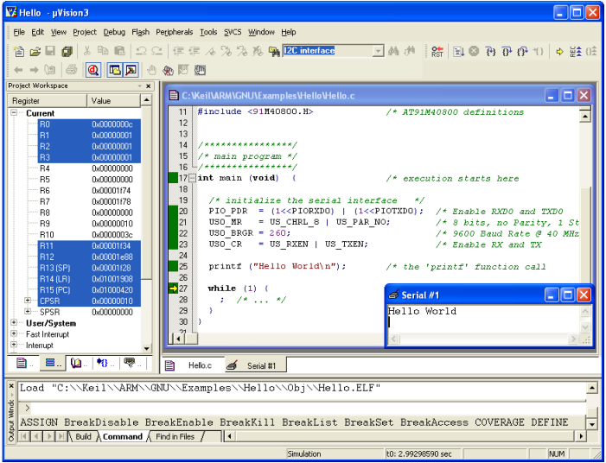
4 开发过程

Slide 89
4 开发过程
调试程序
  单步调试和断点设置方法
    设置断点：
      Debug-Insert/Remove Breakpoints
      右健快捷菜单中选择
    复位：
      选择Debug菜单或者工具栏 Reset CPU 命令
    使用Run启动运行，µVision会在断点处中止程序运行
    单步运行：
      调试工具栏里Step按钮，当前指令用黄色箭头标记
    变量值观察：
      鼠标指针停留在变量上可以观察其相应的值
    中止调试：
      Start/Stop Debug Session或工具栏相应图标

Slide 90
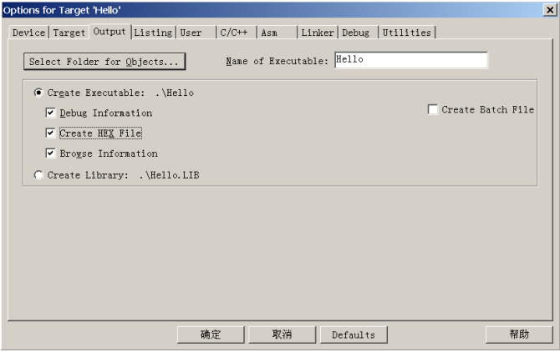
4 开发过程
建立 HEX 文件
Notes:
应用程序在调试通过后，需要生成 Intel HEX 文件，用于下载到 EEPROM 编程器中或仿
真器中。在 Options for Target-Output 中选择Create HEX file 选项，如上图所示，
µVision 会在编译过程中同时产生 HEX 文件。

Slide 91
4 开发过程
下载 HEX 文件
  生成的 HEX 文件需要通过 EEPROM 编程器或仿真器下载到目标设备中
  µVision 为 Flash 编程工具提供了一个命令接口
    在 Project-Option for Target 对话框的 Utilities 页中可配置 Flash 编程器
    菜单 Flash-Configure Flash Tools 也可进入此对话框

Slide 92
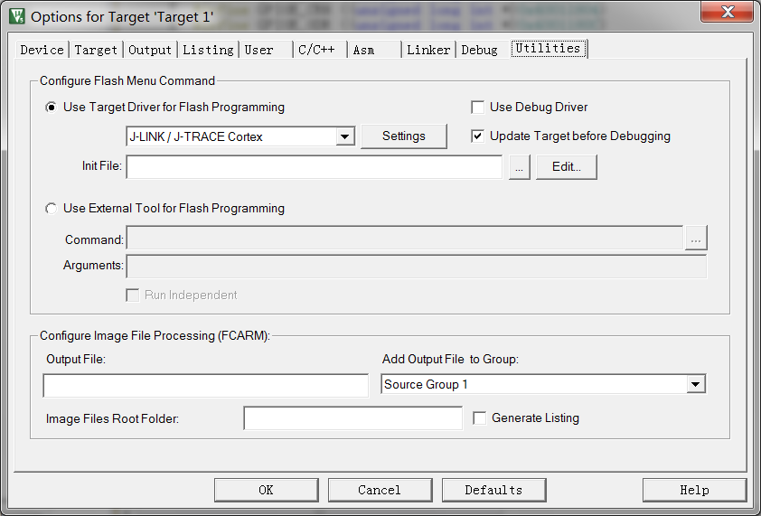
4 开发过程
下载HEX文件
  Flash编程器的配置对话框
Notes:
一旦配置好了命令接口方式，就可以通过 Flash 菜
单下载(Download)或擦除(Erase)目标板中 Flash 存储器的内容。

Slide 93
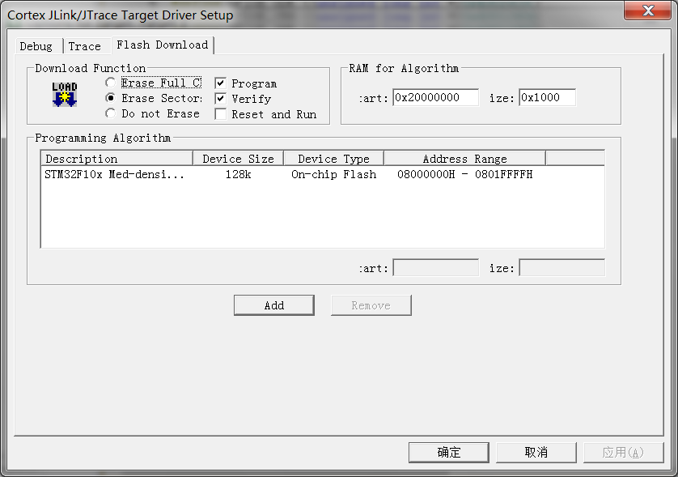
4 开发过程
下载HEX文件
  ULINK ARM Debugger 的 Flash 下载设置对话框
Notes:
µVision 3 自带有 Flash 编程工具，也可使用外部Flash 编程工具

Slide 94
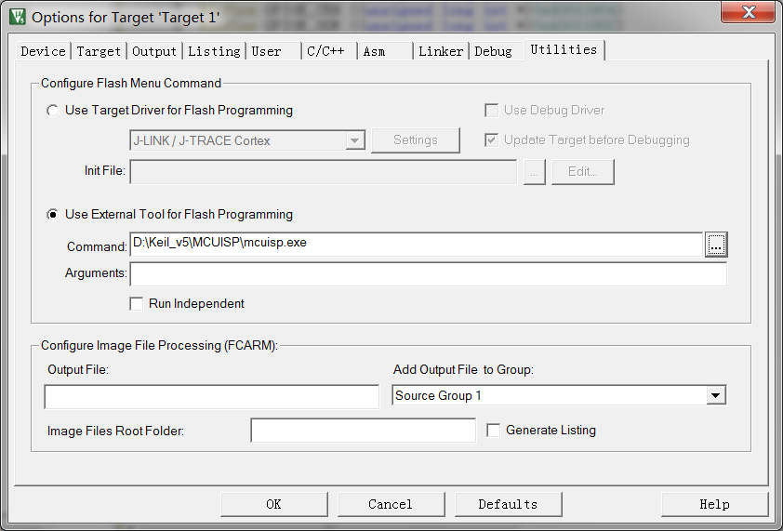
4 开发过程
下载HEX文件
  使用外部Flash 编程工具
Notes:
在配置好Flash 编程器后，编译生成的 HEX 文件后就可以下载到 Flash 中了，单击菜单项
Flash-Download，可将指定的十六进制文件下载到 Flash 中。

Slide 95
目 录
CONTENTS
1
嵌入式开发环境概述
2
MDK安装与配置
3
µVision IDE
4
开发过程
5
创建新工程示例

Slide 96
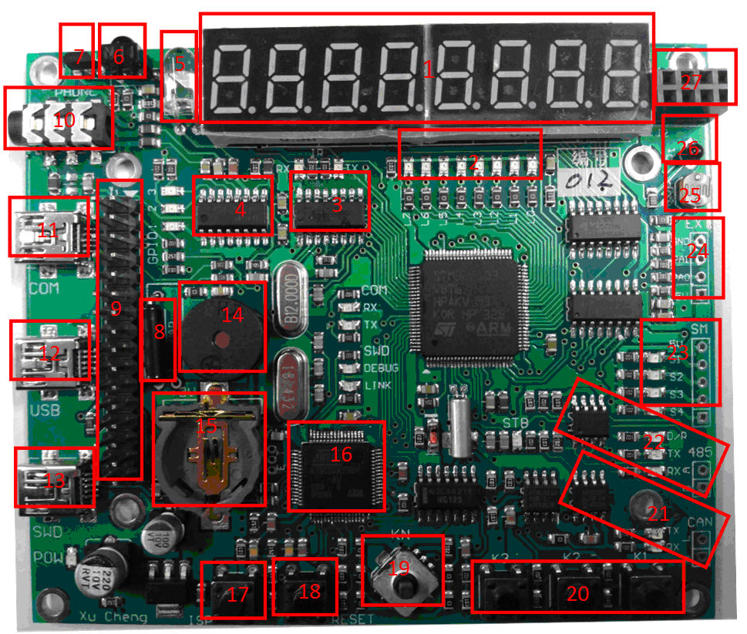
5 创建新工程示例
[1] 7段数码管显示模块，8个静态/动态显示；
[2] 8个输出LED发光管；
[3] USB转串口通信模块；
[4] 收音机模块；
[5] 红外发送模块；
[6] 红外接收模块；
[7] 霍尔传感器一个；
[8] 振动传感器一个；
[9] LCD液晶触摸屏接口一个
[10] 耳机/音箱接口一个；
[11] 集通信、下载及单一电源供电于一体的Mini-USB接口一个；
[12] 采用USB接口实现USB从设备功能的Mini-USB接口一个；
[13] 集调试仿真、下载及单一电源供电于一体的Mini-USB接口一个；
[14] 蜂鸣器模块；
[15] 纽扣电池一个；
[16] SWD调试模块；
[17] ISP按键一个
[18] 复位按键一个；
[19] 导航按键一个；
[20] 按键开关三个；
[21] CAN通信模块；
[22] RS-485通信模块；
[23] 步进电机驱动模块；
[24] 外部接口一个，可用于双通道电压检测、超声波测距等。
[25] 光敏传感器一个；
[26] 热敏传感器一个；
[27] NRF24l01无线通信模块一个；

Slide 97
5 创建新工程示例
创建一个新工程示例操作
Notes:
在配置好Flash 编程器后，编译生成的 HEX 文件后就可以下载到 Flash 中了，单击菜单项
Flash-Download，可将指定的十六进制文件下载到 Flash 中。

